Slide 1

MÔN TIN HỌC KHỐI 5

Slide 2
CHỦ ĐỀ 2: SOẠN THẢO VĂN BẢN
Bài 1: Những gì em đã biết (Tiết 1)
SGK trang 37

Slide 3
MỤC TIÊU BÀI HỌC
Củng cố các thao tác về gõ văn bản tiếng Việt, chọn phông chữ, cỡ chữ, kiểu chữ, chèn tranh, ảnh vào văn bản;
Luyện tập các thao tác sao chép, cắt dán, di chuyển một đoạn văn bản hoặc hình/tranh ảnh tới vị trí khác của văn bản;
Sử dụng được phím Tab khi soạn thảo văn bản;
Biết thêm được thao tác định dạng đoạn văn bản.

Slide 4
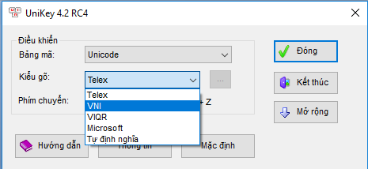
A. HOẠT ĐỘNG THỰC HÀNH
1. Em hãy cho biết các kiểu gõ tiếng Việt nào hay dùng?
→ Có 2 kiểu gõ Tiếng Việt hay dùng là: và
TELEX
VNI

Slide 5
Em hãy nhắc lại cách gõ theo kiểu Telex và Vni
a) Các kí tự â ; ô ; ê ; đ ; ă ; ư ; ơ
Chữ cần có | Cách gõ kiểu Telex | Cách gõ kiểu Vni
â
ô
ê
đ
ă
ư
ơ
aa
a6
oo
o6
ee
e6
dd
d9
aw
a8
uw
u7
ow
o7

Slide 6
Em cùng nhắc lại cách gõ theo kiểu Telex và Vni
b) Các dấu “sắc”, “huyền”, “hỏi”, “ngã”, “nặng”
Dấu cần có | Phím gõ kiểu Telex | Phím gõ kiểu Vni
SẮC
HUYỀN
HỎI
NGÃ
NẶNG
S
1
F
2
R
3
X
4
J
5

Slide 7



2. Em hãy chọn cụm từ thích hợp: ; ;
; ; ; ; ;
2. Em hãy chọn cụm từ thích hợp: “đối tượng nào đó” “bảng”
“hình” “tranh/ảnh” ;
“căn đều hai bên”
“đối tượng nào đó”
“bảng”
“hình”
“tranh/ảnh”
“căn lề trái”
“căn giữa”
“căn lề phải”
“căn đều hai bên”
để điền vào chỗ chấm (...)
Để chèn.................................vào văn bản, trước tiên ta phải chọn thẻ Insert.
Để chèn ................................. vào văn bản, ta chọn ;
Để chèn ................................. vào văn bản, ta chọn ;
Để chèn ................................. vào văn bản, ta chọn ;
Để ................................. đoạn văn bản ta chọn .

Slide 8
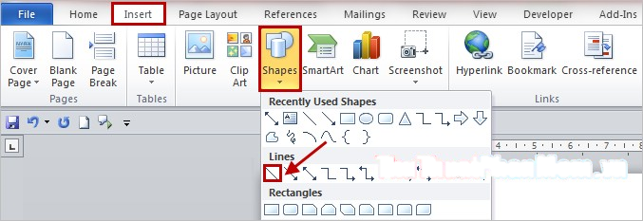
Chèn hình vào văn bản
Bước 2: Chọn Shapes
Bước 1: Chọn Insert
Bước 4: Nháy chuột vào vị trí cần chèn hình.
Bước 3: Chọn hình

Slide 9
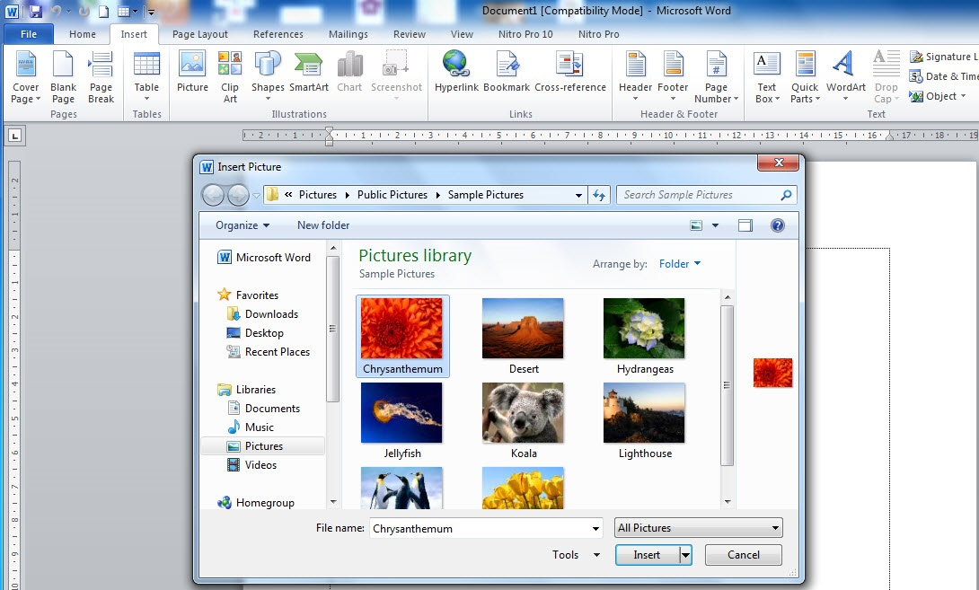
Chèn tranh ảnh vào văn bản
Bước 1: Đặt con trỏ soạn thảo tại vị trí muốn chèn ảnh.
Bước 2: Trong thẻ Insert, chọn Picture
Bước 3: Trong cửa sổ Insert Picture, nháy chuột lên ảnh muốn chèn vào văn bản.
Bước 4: Chọn Insert để chèn ảnh.

Slide 10
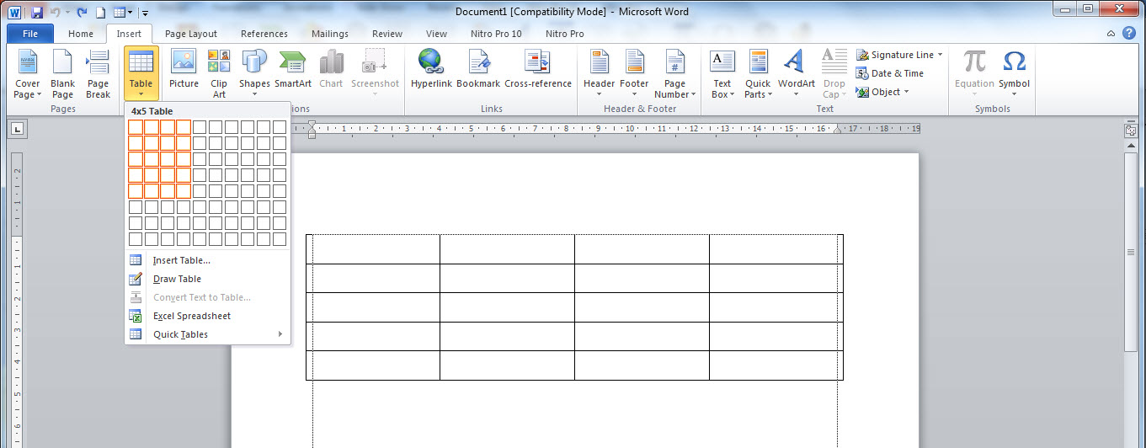
Chèn bảng trong văn bản
Bước 1: Trong thẻ Insert, chọn Table
Bước 2: Di chuyển con trỏ chuột vào vùng có các ô vuông để chọn số dòng và số cột. Nháy chuột để chèn bảng vào trang soạn thảo.

Slide 11
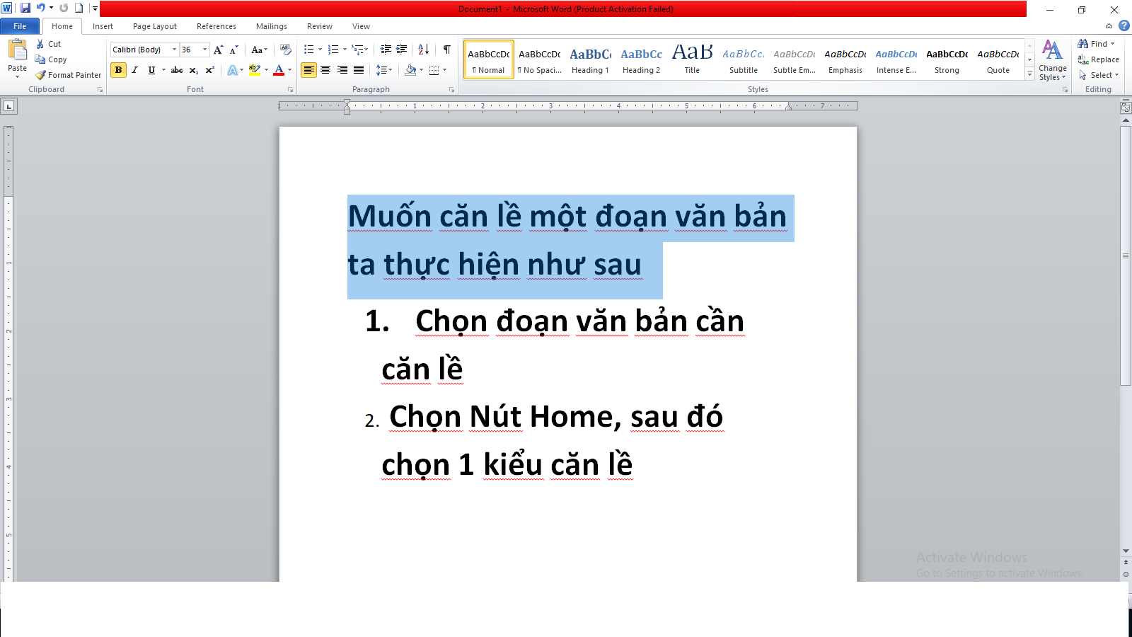
Căn lề trong văn bản
Bước 2: Chọn một kiểu căn lề
Bước 1: Chọn phần văn bản cần căn lề

Slide 12

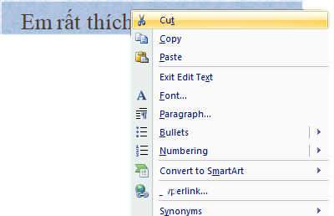
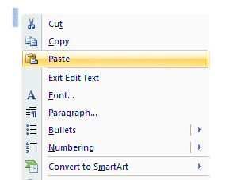
3a) Để di chuyển một phần văn bản đến vị trí mới, ta làm thế nào?
Chọn phần văn bản cần di chuyển.
Nháy chuột phải chọn Cut.
Đặt con trỏ chuột tại vị trí mới.
Nháy chuột phải chọn Paste.

Slide 13
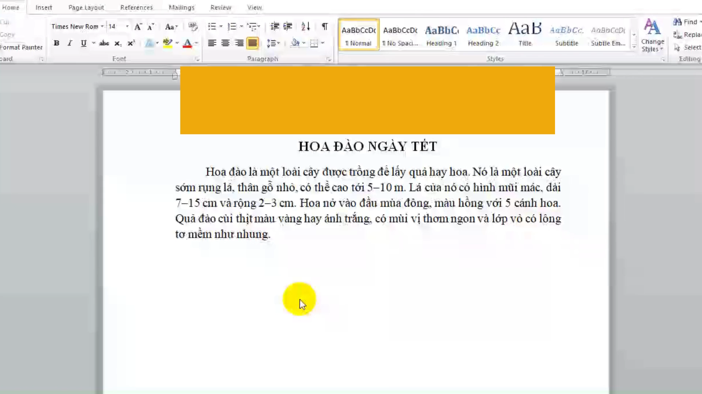

Slide 14
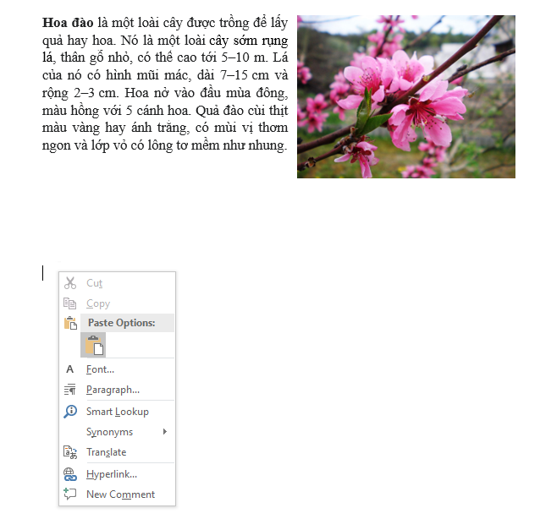
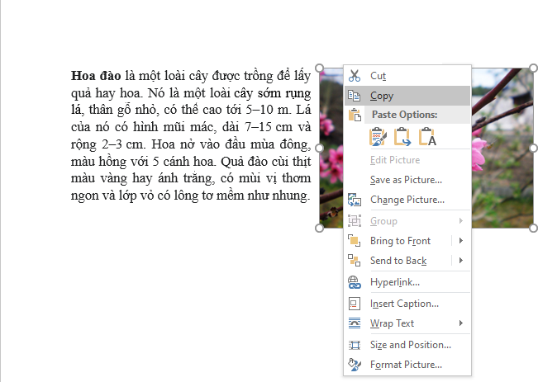
3b) Muốn sao chép một bức tranh rồi dán vào một vị trí khác của văn bản, ta làm thế nào?
Chọn bức tranh cần sao chép.
Nháy chuột phải chọn Copy.
Đặt con trỏ chuột tại vị trí khác của văn bản.
Nháy chuột phải chọn Paste.

Slide 15
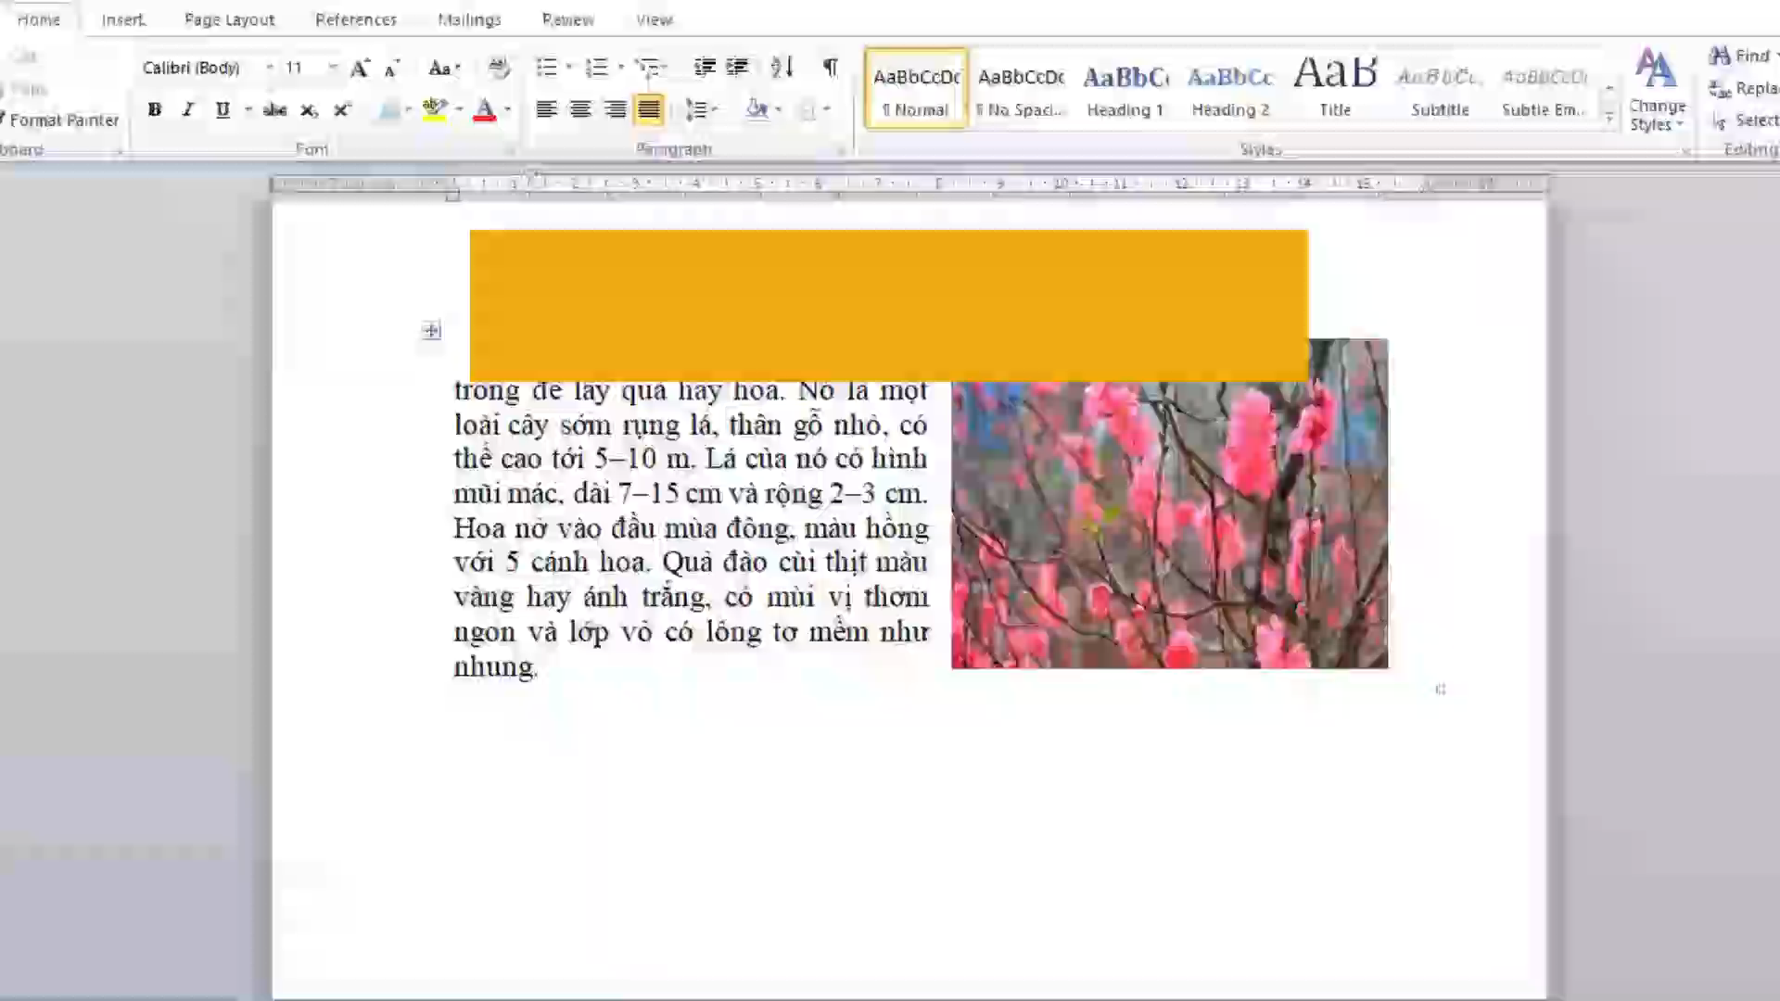

Slide 16
EM CẦN GHI NHỚ
Có 2 kiểu gõ Tiếng Việt hay dùng là Telex và Vni;
Để chèn một đối tượng nào đó vào văn bản, trước tiên ta phải chọn thẻ Insert;
Để di chuyển đối tượng chọn lệnh Cut, sao chép đối tượng chọn lệnh Copy.

Slide 17
CHUẨN BỊ BÀI CHO TIẾT SAU
Em hãy soạn thảo đoạn văn bản “Thiên nhiên kì thú – Hang Sơn Đoòng” – trang 38 SGK trên phần mềm soạn thảo văn bản Word và lưu văn bản vào trong máy tính.

Slide 18


















TIN HỌC LỚP 5
Cảm ơn các em đã theo dõi bài giảng.
Hẹn gặp lại các em vào tiết học sau!

Slide 19

MÔN TIN HỌC KHỐI 5
TUẦN 6

Slide 20
CHỦ ĐỀ 2: SOẠN THẢO VĂN BẢN
Bài 1: Những gì em đã biết (Tiết 2)
SGK trang 37

Slide 21
MỤC TIÊU BÀI HỌC
Củng cố các thao tác về gõ văn bản tiếng Việt, chọn phông chữ, cỡ chữ, kiểu chữ, chèn tranh, ảnh vào văn bản;
Luyện tập các thao tác sao chép, cắt dán, di chuyển một đoạn văn bản hoặc hình/tranh ảnh tới vị trí khác của văn bản;
Sử dụng được phím Tab khi soạn thảo văn bản;
Biết thêm được thao tác định dạng đoạn văn bản.

Slide 22
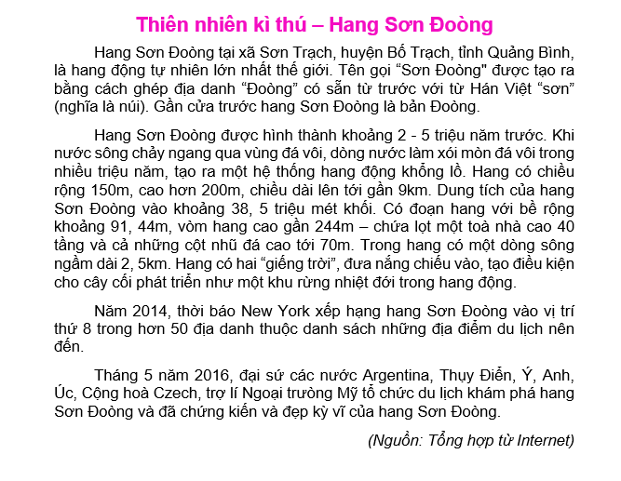
A. HOẠT ĐỘNG THỰC HÀNH
4. Em soạn rồi trình bày đoạn văn bản dưới đây. Tìm kiếm hình ảnh rồi chèn hình minh họa phù hợp với nội dung đoạn văn bản, lưu văn bản vào máy tính.
Cách trình bày đoạn văn bản
- Tên bài căn lề giữa, chữ màu hồng,
phông chữ Arial, cỡ chữ 16 hoặc 18, kiểu chữ in đậm.
- Nội dung bài căn lề đều 2 bên, chữ màu đen, phông chữ Arial, cỡ chữ 13 hoặc 14, kiểu chữ thường. Đầu dòng mỗi đoạn văn bản lùi vào một đoạn.
- “Nguồn: Tổng hợp từ Internet” căn lề phải, chữ màu đen, phông chữ Arial, cỡ chữ 13 hoặc 14, kiểu chữ in nghiêng.

Slide 23
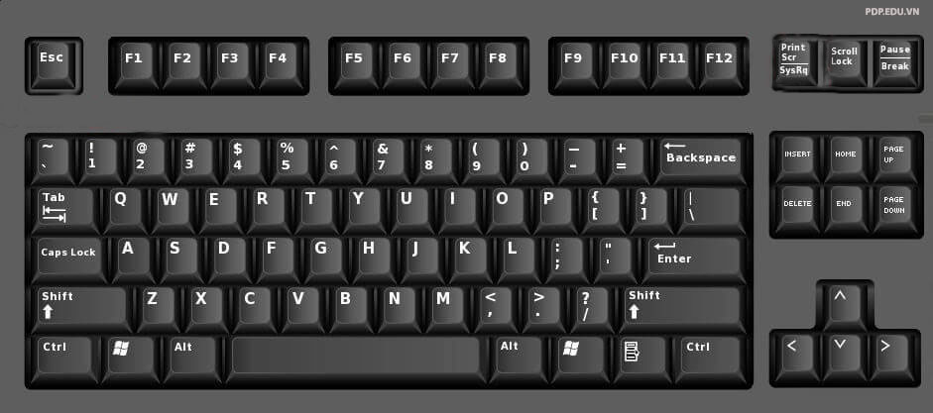
Để lùi đầu dòng mỗi đoạn của văn bản em cần đưa con trỏ chuột đến đầu dòng đó, rồi nhấn phím Tab trên bàn phím.

Slide 24
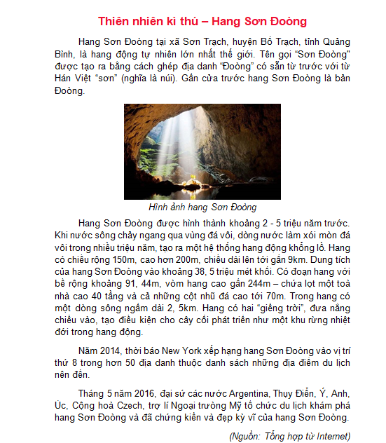

Slide 25
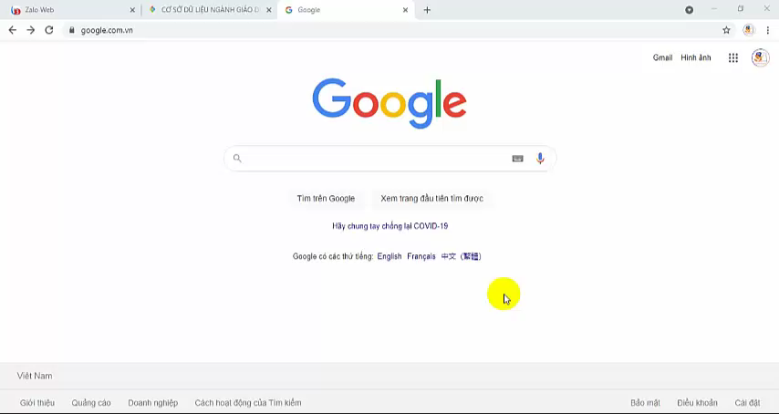

Slide 26
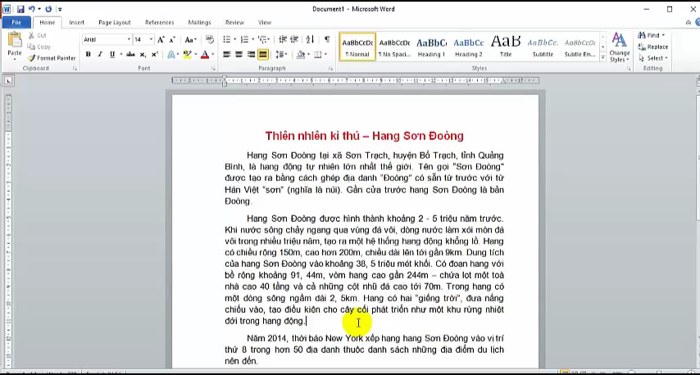

Slide 27
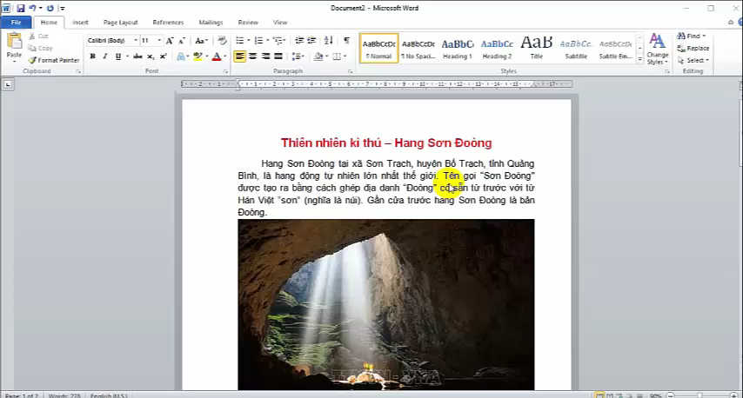

Slide 28
B. HOẠT ĐỘNG ỨNG DỤNG, MỞ RỘNG
Em gõ phím dấu cách, rồi gõ phím Tab. Nêu sự khác nhau khi gõ hai phím này.
Phím dấu cách dùng để chèn một ký tự trắng giữa hai từ;
Phím Tab dùng để đẩy con trỏ về phía bên phải đi cách xa một khoảng cách đặt trước hoặc dùng để lùi đầu dòng.

Slide 29
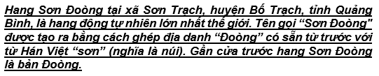
2. Thực hiện định dạng lại đoạn đầu của văn bản về Hang Sơn Đoòng theo mẫu sau rồi sao chép định dạng này sang đoạn tiếp theo:

Slide 30
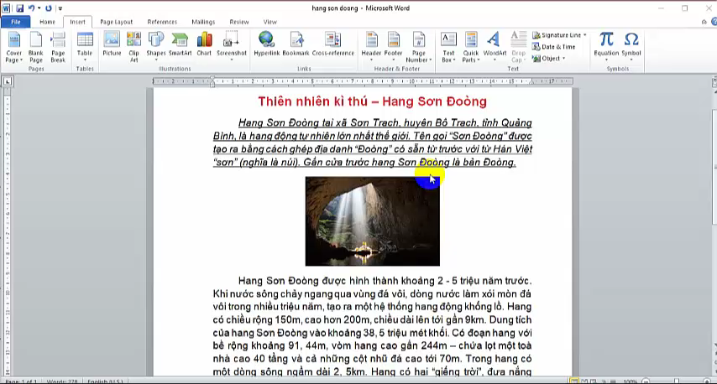

Slide 31
EM CẦN GHI NHỚ
Dòng đầu mỗi đoạn cần bố trí lùi vào (sử dụng phím Tab).
Sử dụng công cụ để sao chép định dạng văn bản.

Slide 32
TIN HỌC LỚP 5
Cảm ơn các em đã theo dõi bài giảng.
Hẹn gặp lại các em vào tiết học sau!

Slide 33
MÔN TIN HỌC KHỐI 5
TUẦN 7

Slide 34
CHỦ ĐỀ 2: SOẠN THẢO VĂN BẢN
Bài 1: Những gì em đã biết (Tiết 3)
SGK trang 37

Slide 35



MỤC TIÊU BÀI HỌC
Củng cố các thao tác về gõ văn bản tiếng Việt, chọn phông chữ, cỡ chữ, kiểu chữ, chèn tranh, ảnh vào văn bản;
Luyện tập các thao tác sao chép, cắt dán, di chuyển một đoạn văn bản hoặc hình/tranh ảnh tới vị trí khác của văn bản;
Sử dụng được phím Tab khi soạn thảo văn bản;
Biết thêm được thao tác định dạng đoạn văn bản.

Slide 36
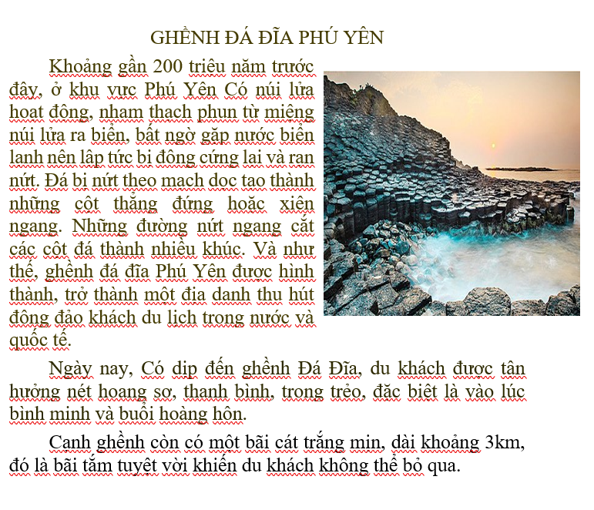

A. HOẠT ĐỘNG THỰC HÀNH
Soạn văn bản sau
Cách trình bày đoạn văn bản
- Tìm kiếm hình, ảnh để chèn vào vị trí minh họa phù hợp
- Sử dụng các kĩ thuật chọn phông chữ, cỡ chữ, kiểu chữ, căn lề để trình bày lại đoạn đầu của văn bản.
- Thử áp dụng chức năng để sao chép định dạng của đoạn đầu văn bản sang các đoạn văn sau và nhận xét

Slide 37

BÀI LÀM CỦA HỌC SINH

Slide 38


TIÊU CHÍ NHẬN XÉT
Bài làm đã giống mẫu chưa?
Có sai lỗi chính tả không?
Hình ảnh chèn vào bài đã phù hợp chưa?
Nhận xét cách sử dụng nút lệnh để sao chép định dạng?

Slide 39
EM CẦN GHI NHỚ
Dòng đầu mỗi đoạn cần bố trí lùi vào (sử dụng phím Tab).
Sử dụng công cụ để sao chép định dạng văn bản.

Slide 40
TIN HỌC LỚP 5
Cảm ơn các em đã theo dõi bài giảng.
Hẹn gặp lại các em vào tiết học sau!

